Slide 1
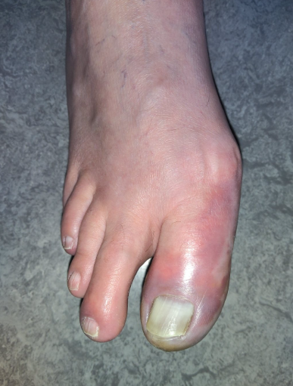
Arterielle sår
Tematik i specialiserede sårtyper
Version 1. 27. Marts 2026

Slide 2
Ophavsret og anvendelse
Dette materiale er udarbejdet af sårsygeplejersker i samarbejde med Sundhedsstrategisk Planlægning med henblik på faglig videndeling og anvendelse i klinisk praksis.
Materialet må anvendes og deles af andre faggrupper.
Ved ændringer, tilpasninger eller viderebearbejdning skal det tydeligt fremgå,
at disse er foretaget af den anvendende part og ikke af de oprindelige forfattere.
© Liselotte Brostrup Jensen, Midt- og Vestsjællands Hospital, Ortopædkirurgisk Ambulatorium (Slagelse/Næstved), 2026.

Slide 3
Årsager til Arterielle sår/ iskæmiske sår
Sårene opstår pga. nedsat blodtilførsel, som medfører mangel på ilt og næringsstoffer til vævet
Ved muskelarbejde kræves ilt som er et vigtigt brændstof.
Ved mangel på ilt produceres mælkesyre. Ved længerevarende iskæmi udvikles derfor gradvis vævsdød.
Tilstanden kan føre til spontan sårdannelse eller hindre sårheling
Notes:
Sårene opstår hyppigt på underekstremiteterne, men åreforkalkningen kan udvikles i hele kroppens store og mellemstore arterier.
Den kroniske iskæmi kan også forårsages af aneurisme med embolisering.

Slide 4
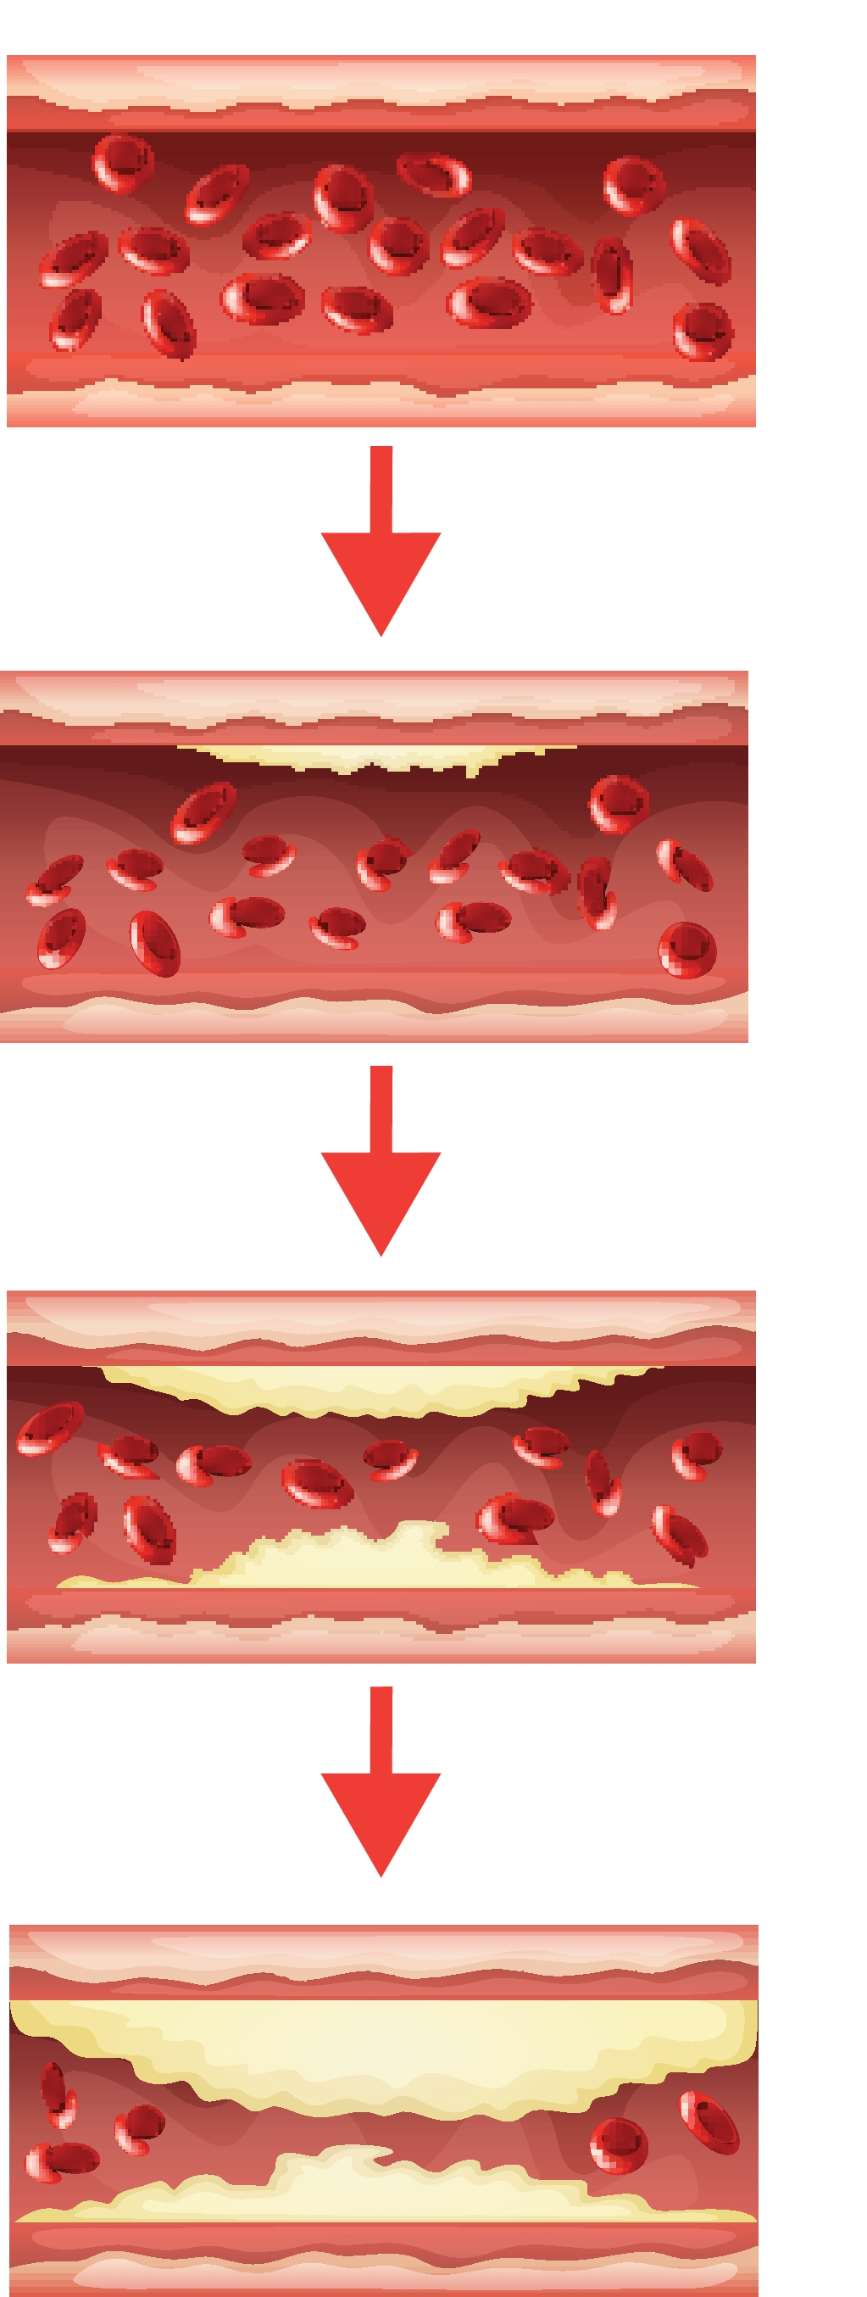
PAD: Perifer arteriel disease: Perifer åreforkalkning
Arteriosklerose opstår som et samspil af flere faktorer
Over tid aflejres kolesterol og calcium på indersiden af blodkarret
Gradvis formindskes passagen i karrene
Tilstanden kan efterhånden give symptomer og føre til sår
Notes:
Åreforkalkning rammer hyppigst blodforsyningen til hjerne, hjerte og underekstremiteter.

Slide 5
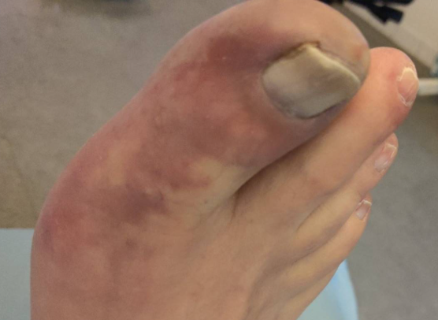
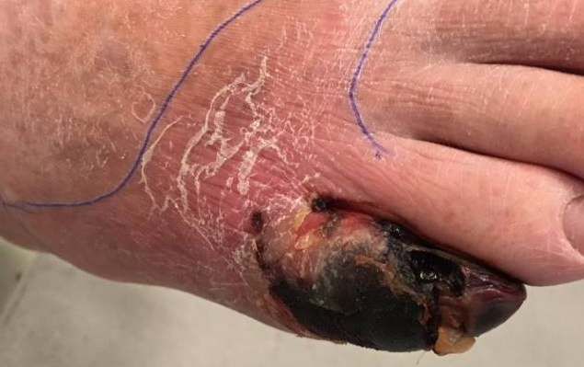
Sværhedsgrader af arteriel insufficins
Kronisk iskæmi
1 Ingen symptomer
2 Gangrelaterede smerter / claudicatio intermittens
3 Hvilesmerter
4 Iskæmiske sår
Kritisk iskæmi
En samlet betegnelse for grad 3 og 4
Akut iskæmi
Pludselig tillukning af en arterie i benet
Sværhedsgraden efter Fontaines klassifikaton
Notes:
Claudicatio kaldes også vindueskiggersyndrom, fordi personer med lidelsen må stoppe op og holde pause under gang, da de får smerter grundet begrænset tilførsel af ilt til musklerne. De står derfor og kigger på vinduer indtil smerterne er væk og de kan fortsætte. Jo kortere gangdistance jo værre er den arterielle insufficiens
Claudicatio intermittens betyder periodevis halten.
Hvilesmerter forværres ofte om natten, hvilket skyldes at det systemiske blodtryk falder og at benene lejres horisontalt. Nogle har så udtalte smerter at det kun kan lindres ved konstant nedadhængende ben om natten, eller ved at gå rundt. Her kan man opleve at der opstår ødemer.

Slide 6
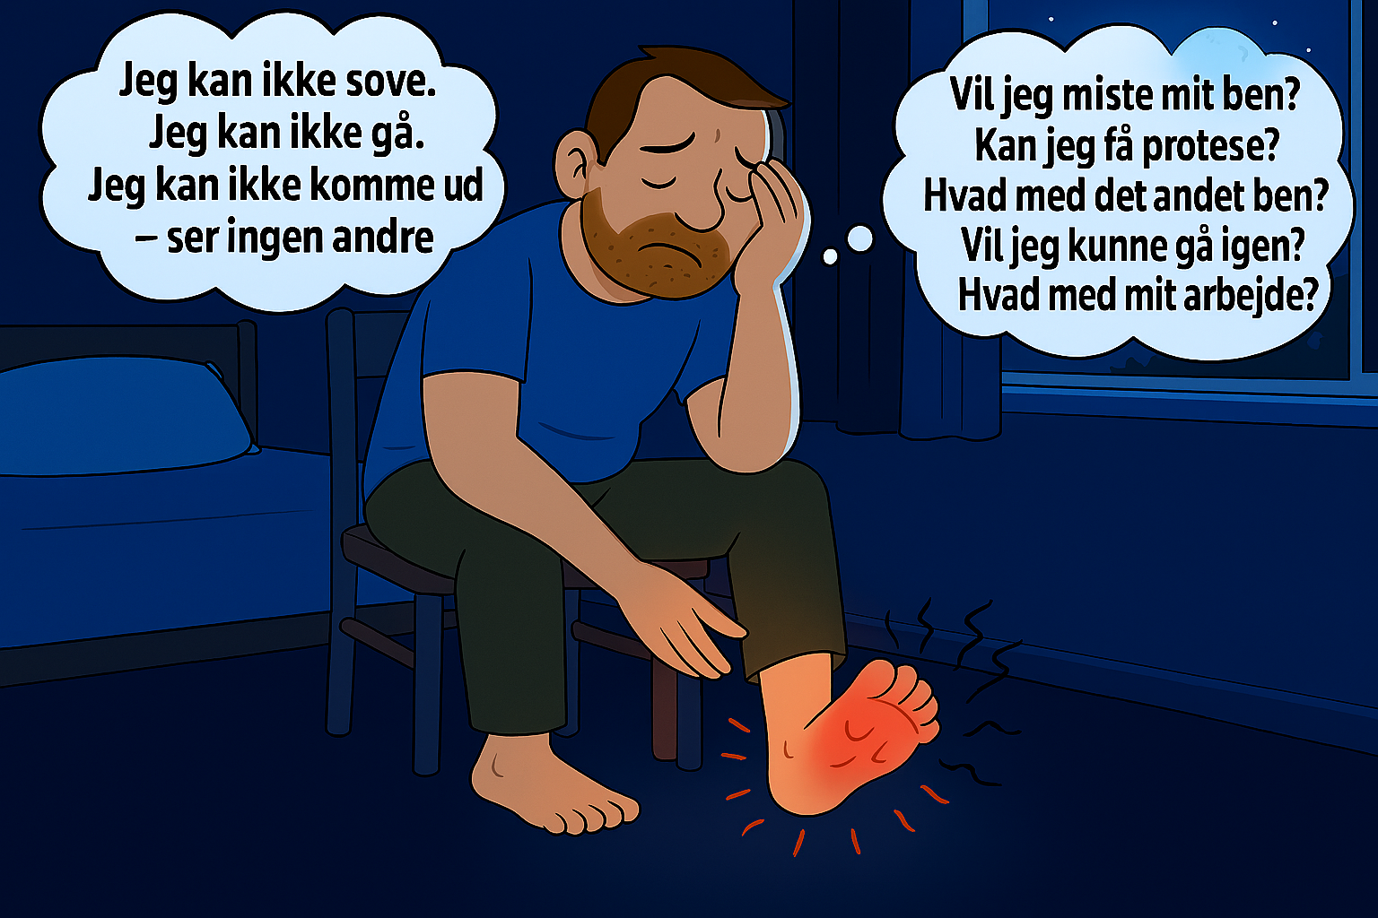
Patienten med kritisk iskæmi
Billede genereret via Copilot – Sundhedsstrategisk Planlægning
Notes:
Billede illustrerer tydeligt hvordan patienten med kritisk iskæmi kan have det.

Slide 7

Risikofaktorer for arteriosklerose
Rygning x3
Forhøjet kolesteroltal x 2
Diabetes x4
Alder over 65 år x 2
ABI under 0,7 x 2, under 0,5 x 2,5
(andre faktorer: højt blodtryk)
Risikofaktorer for arteriosklerose efter Lau, Weinberg, Olinn 2011.
Notes:
ABI er forkortelsen for ankel brachial indeks, og forklares på et senere dias.
Behandling for åreforkalkning rettes mod disse faktorer og nævnes igen senere i præsentationen.

Slide 8
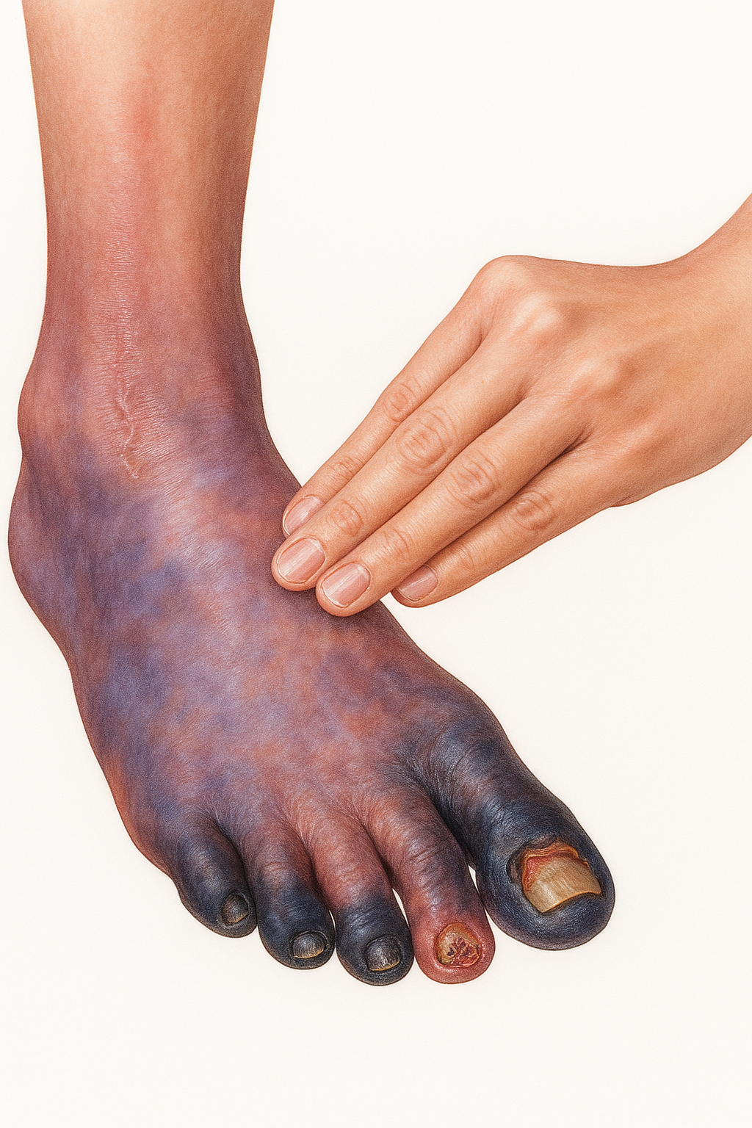
Kliniske fund
Benet / foden bliver kold, bleg, blålig eller skinnende og tynd i huden
Ved sænkning af benene kan de evt. blive røde da blodkarrene udvider sig for at give mere ilt til vævet
Nedsat hårvækst
Dårlig neglestatus
Kapillærrerespons > 2 sek
Ingen palpable fodpulse
Kan have sår, nekroser/gangræn
Evt. hvilesmerter som lindres når benet sænkes.
Symptombilledet med smerter kan være sløret ved neuropati, og medicin
Billede genereret via Copilot – Sundhedsstrategisk Planlægning
Notes:
Hyperæmi er en tilstand, hvor blodkarrene efter at have manglet ilt dilaterer maximalt for at få mere ilt og næringsstoffer ud til vævet (kompenserer)
Ses typisk når benene sænkes, hvor tyngdekraften hjælper til.
Vær opmærksom på, hvilken medicin patient/borger får, og om denne kan sløre symptombilledet med hvilesmerter

Slide 9
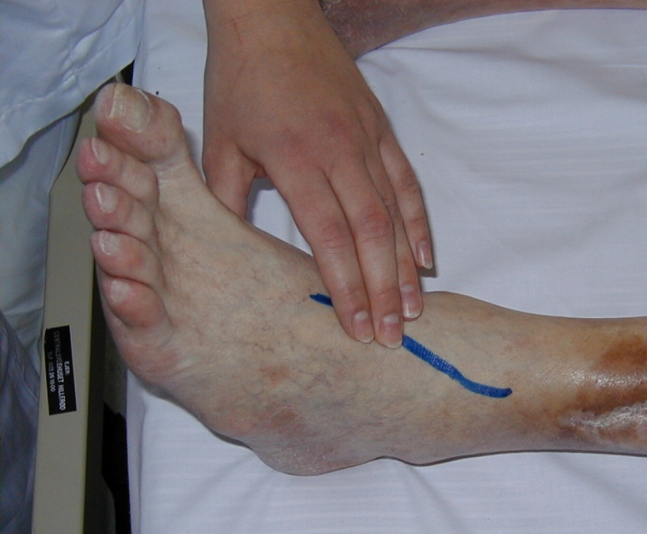
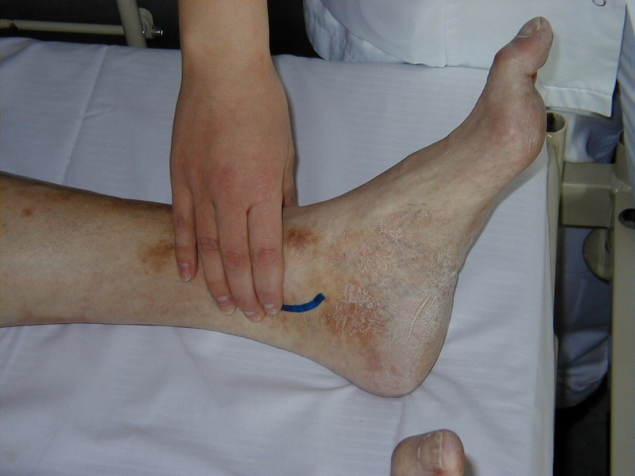
Pulspalpation
Arterie dorsalis pedis
Arterie tibialis posterior
Notes:
Hvis der er følelige fodpulse og god kapillærrespons vurderes kredsløbet at være sufficient

Slide 10
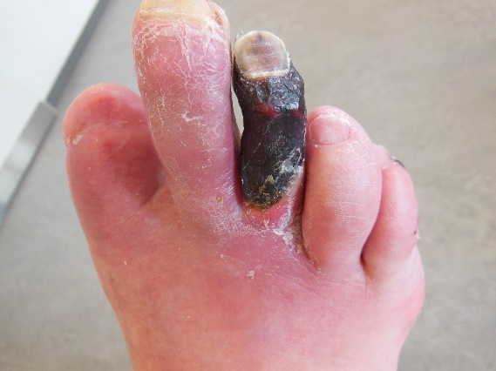
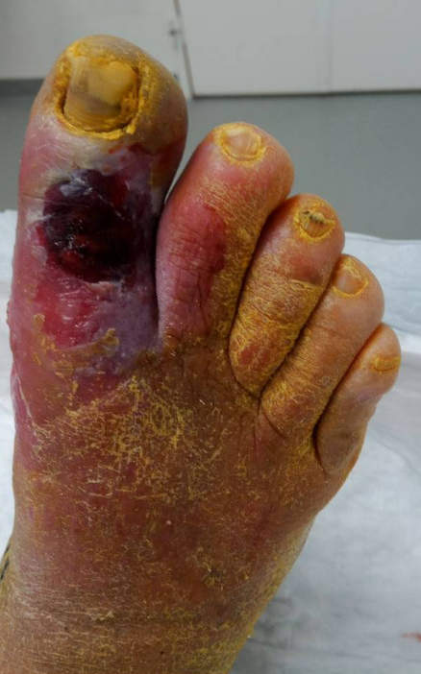
Arterielle sår
Placering: Ofte fra malleoler og nedefter på hæl, fodryg, fodrand og tæer, eller over knoglefremspring
Kan være dybe med skarpe afgrænsede kanter
Kan have sorte og gule nekroser
Nekroserne kan være tørre eller fugtige og gendannes ofte trods debridering
Sparsom blødning ved rensning og debridering
Hvis der er tale om blandingssår hvor der også er venøs insufficiens sidder de ofte på crus og kaldes arteriovenøse sår
Kan være ødematøse ved blandingssårene eller ved hvilesmerter hvor benene sænkes
Notes:
Sårene er ofte startet som et lille tryk eller revne. Ved samtidig diabetes kan der også være neuropati.
Det er ofte udsigtsløst med mekanisk debridering, da kroppen ikke kan understøtte oprensningen på grund af den dårlige ilttilførsel.

Slide 11
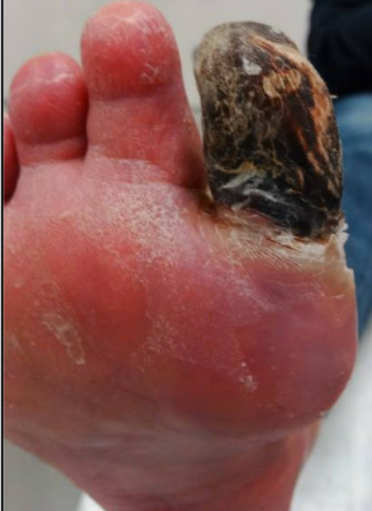
Tørre nekroser
Et lokaliseret område hvor overgangen mellem det vitale og avitale væv er tydeligt markeret. Denne overgang kaldes demarkationszonen
Foregår det helt perifert på en tå, vil det gradvis skrumpe ind og gå til grunde, kaldet: mumificering. Strategien er her ” tør sårheling”
Nekroserne skal følges tæt pga. risiko for infektion og hurtig spredning
Ingen debridering, så længe de er tørre
Vigtigt med aflastning og udredning med distal blodtryksmåling og karkirurgisk tilsyn
Notes:
Behandling af tør nekrose er "altid" tør forbinding. Hvis man anvender produkter til fugtig sårheling fx skumbandager kan man medvirke til, at nekrosen bliver fugtig og inficeret

Slide 12
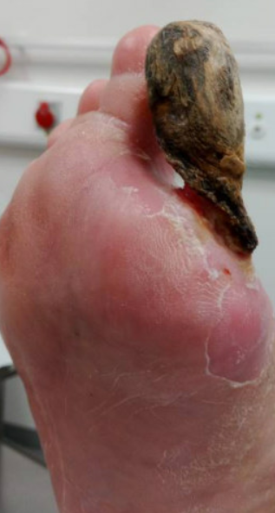
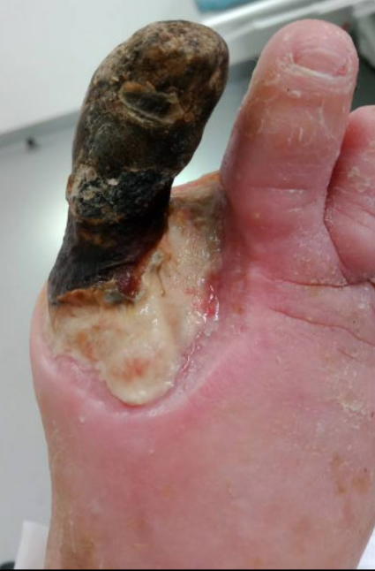
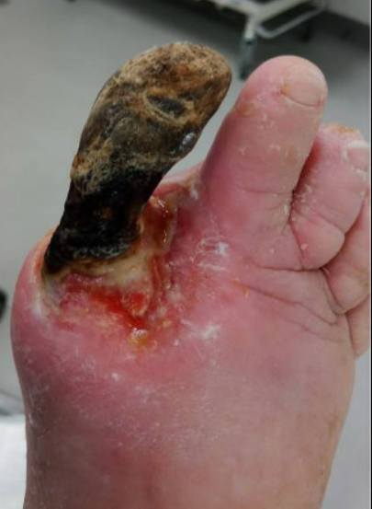
Demarkering og mumificering af nekrotisk tå
Notes:
Der skal altid holdes tæt øje med den tørre nekrose, da den kan blive fugtig og inficeret. Dette kan bl.a. ske, hvis området inficeres af bakterier, som trives i et iltfattigt miljø.
Disse bakterier kan udskille ildelugtende væske/toxiner.

Slide 13
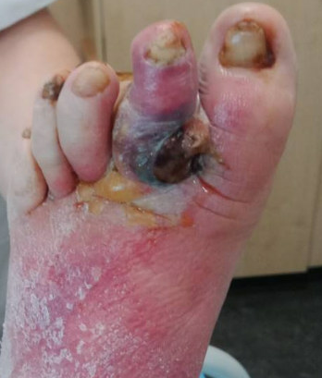
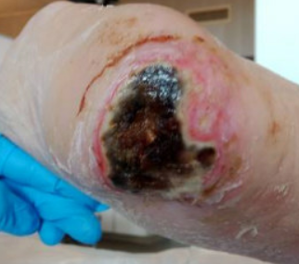
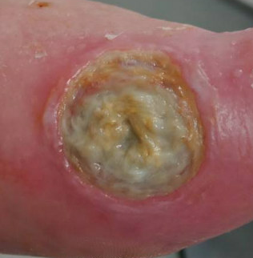
Fugtige nekroser
Ved arterielle sår kan fugtige nekroser brede sig hurtigt med infektion og risiko for abcesdannelse og amputation
Kræver hurtig udredning med eventuel karkirurgisk intervention og debridering af det våde nekrotiske væv
Det er vigtigt med aflastning af området og hyppig og nøje inspektion af sårenes tilstand
Notes:
Som ved alle andre sår gælder det om at hjælpe såret fra inflammationsfasen til granulationsfasen
Se særskilt powerpoint og film om struktureret sårvurdering TIME og debrideringsmetoder.

Slide 14
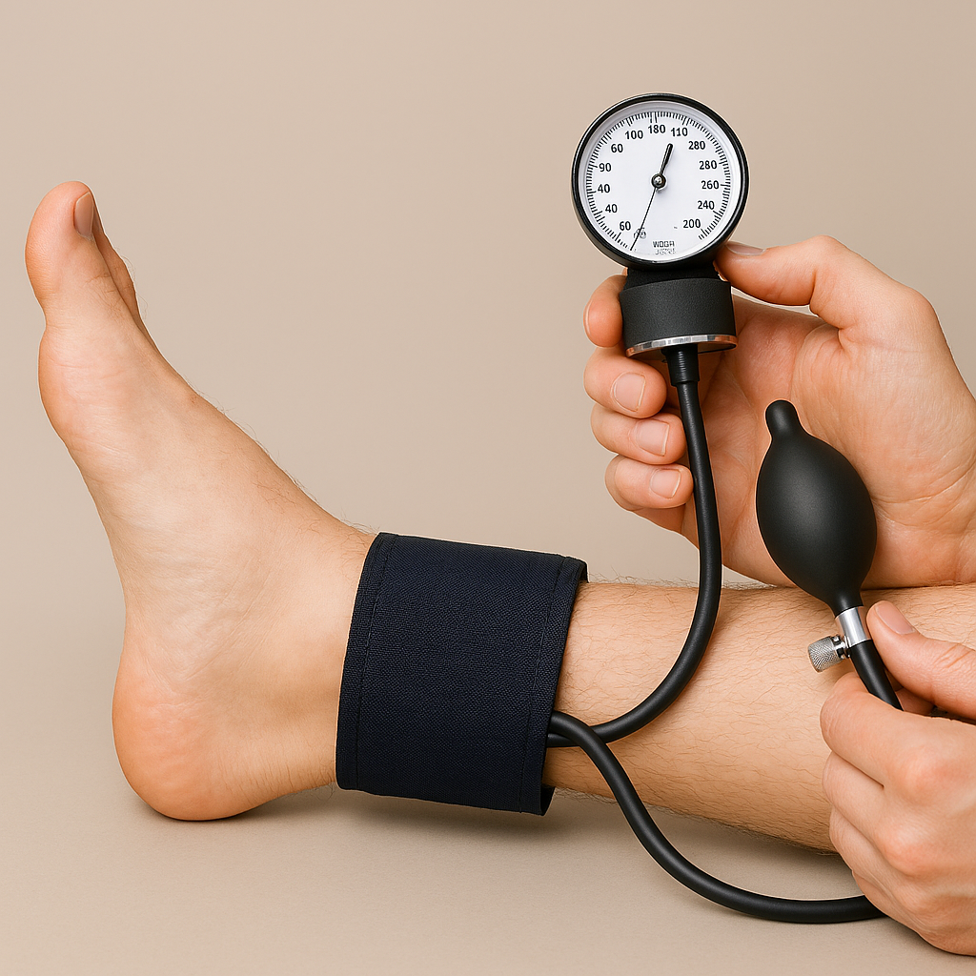
Distal blodtryksmåling
Ved manglende fodpulse, og mistanke om iskæmi, skal
der laves distal blodtryksmåling
Her måles blodtryk på anklen , som divideres med det
systoliske armtryk
Ankel-brachial-indeks forkortes (ABI)
Ankelindeks ≤ 60% = betydende iskæmi Ankelindeks ≤ 30% = Kritisk iskæmi
Jo lavere tryk, jo dårligere vilkår for sårheling.
Blodtrykket kan også bruges som rettesnor for hvor høj
kompressions-grad der tåles
Billede genereret via AI – Sundhedsstrategisk Planlægning
Notes:
Eksempel:
Ankeltryk 80 mm Hg
Overarmstryk 120 mm Hg
Ankelbrakialindeks: 80mm Hg:120mm Hg = 0,67 = 67%
Ved ødemtendens og blandingssår( både venøs og arteriel insufficiens ) kan det være nødvendigt med reduceret kompression. Her skal ydes ekstra forsigtighed i forhold til snørefurer og trykmærker på huden.
Nogle klinikere kan selv lave målingen, men det kræver at man har en doppler og et gammeldags blodtryksapparat til rådighed.
Ved henvisning til hospitalet laves der altid samtidig tåtrykmåling.
Ved mistanke om kritisk iskæmi skal henvises direkte til karkirurgerne som laver målingen, da det kræver hurtig udredning

Slide 15
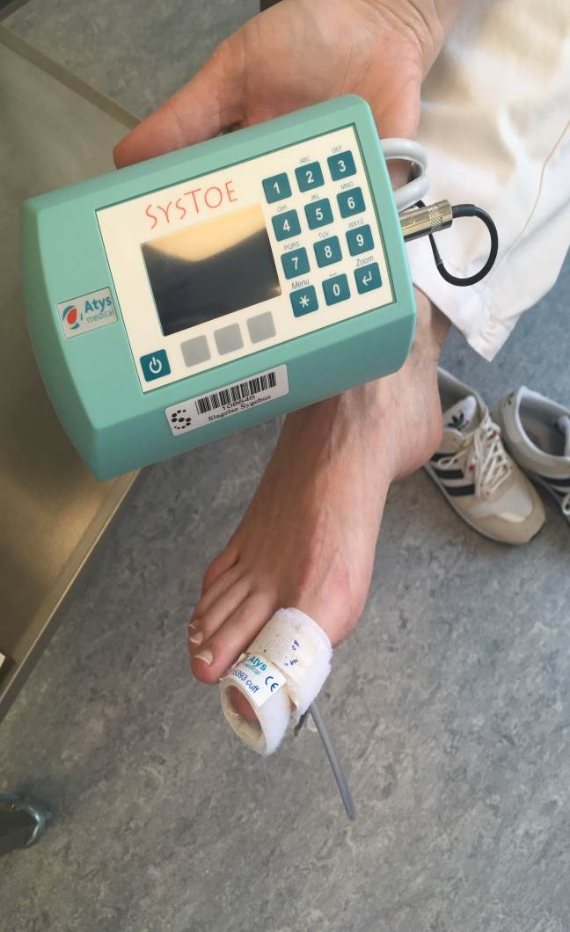
Distal blodtryksmåling på tåniveau vha. SYSTOE
Diabetikere kan danne stive blodkar på ankelniveau/ mediasklerose
Blodtryksmancetten kan derfor ikke presses helt sammen på de store ankelkar, hvormed man risikerer at få en falsk forhøjet værdi.
Det samme sker ikke i de små kar på tæerne, og derfor skal vi altid se på tå blodtrykket.som giver et mere præcist billede af blodcirkulationen
Ved henvisning til Distal blodtryksmåling laves både ankel og tåtryksmåling
Notes:
Tåblodtryk skal altså altid måles hos diabetikere, da ankeltrykket kan være misvisende.
.

Slide 16
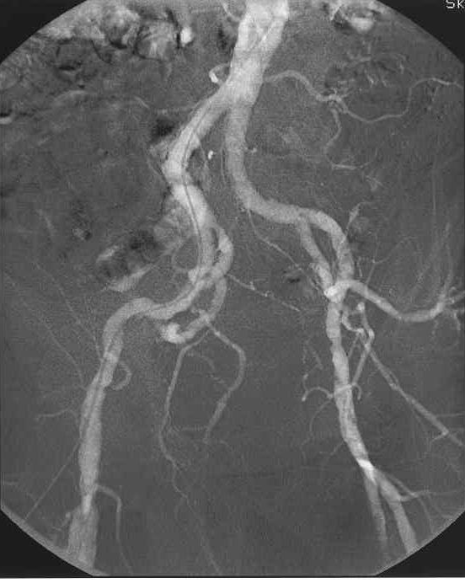
Røntgenundersøgelser
Kan vise forsnævringer, aflukninger og udposninger i arterierne
Blodtilførslen til begge ben
Karkirurgen bruger disse undersøgelser til at lægge den videre behandlingsplan

Slide 17
Behandling
Hvis det er muligt laves karkirurgi eller ballonudvidelse for at bedre kredsløbet, lindre symptomerne og bedre helings betingelserne for de arterielle sår.
Ikke alle kan hjælpes karkirurgisk, enten fordi det ikke er teknisk muligt, eller fordi indgrebet skønnes for stort til den aktuelle patient.
Her er der tale om palliativ sårbehandling, og ved forværring af symptomer og nekrose kan amputation blive nødvendig
Notes:
Forventningsafstemning og fælles beslutningstagen er vigtig. Man skal som patient være vidende om udsigterne, og inddrages i behandlingen. Hvis man fx har ulidelige smerter, og der er meget ringe sandsynlighed for sårheling, er det vigtigt at patienten og dennes pårørende får mulighed for at træffe valg om amputation, ud fra en ærlig og realistisk lægesamtale.

Slide 18
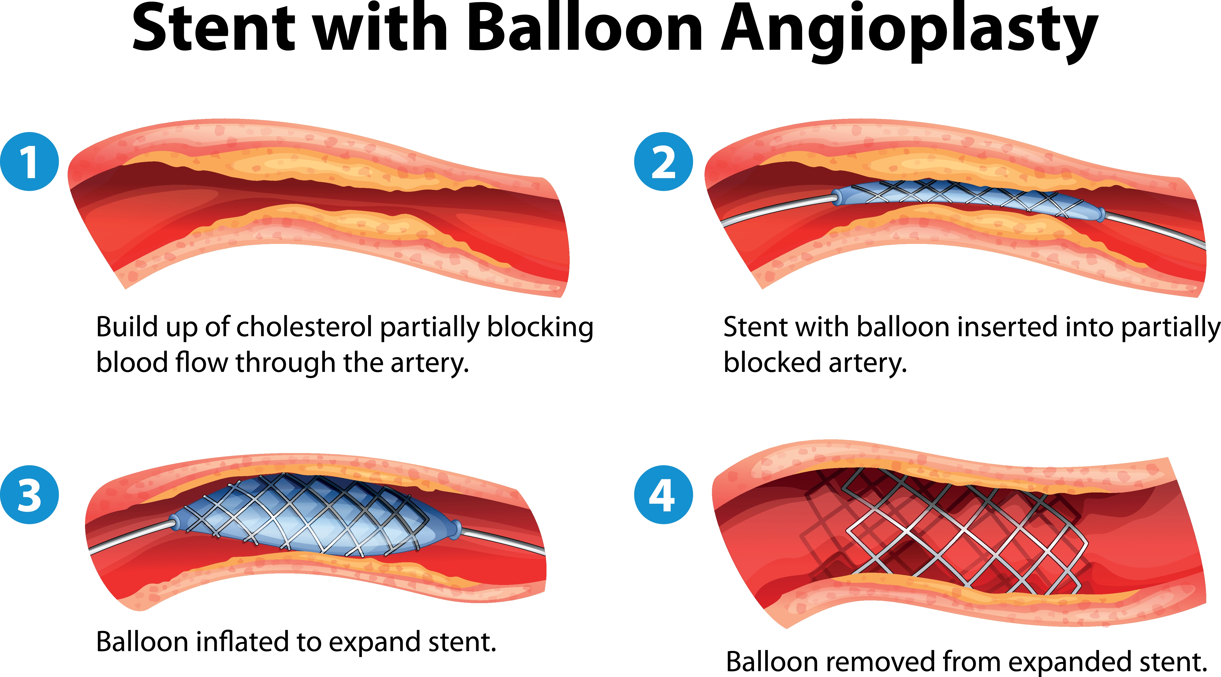
Ballonudvidelse PTA Perkutan Transluminal Angioplastik: En udvidelse af forsnævret eller tilstoppet arterie med ballon.
Notes:
Her kan et begrænset område i arterien udvides med ballon, med og uden stent.
Foregår på røntgen, så indgrebet er mere skånsomt end en regelret operation.

Slide 19
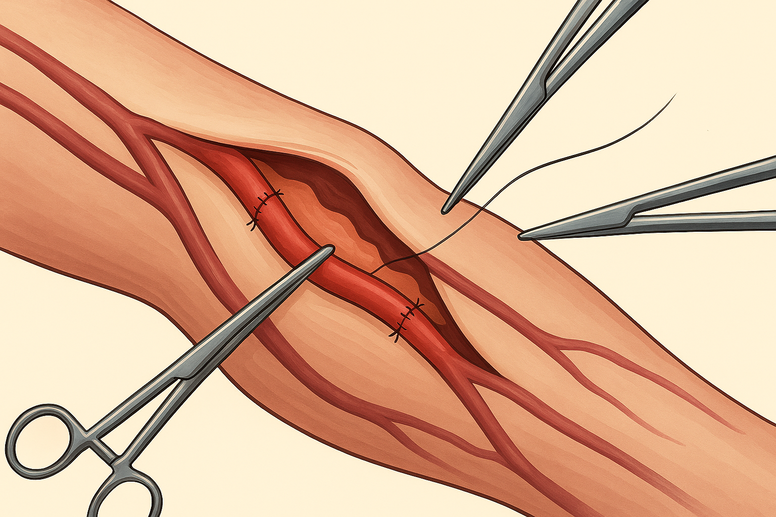
Perifer bypass/ omkørselsoperation
En operation hvor man leder blodet uden om den forkalkede, tillukkede eller meget forsnævrede blodåre i benet.
Karkirurgen laver en ny ”omvej” bypass for blodet, ved at lede blodet uden om det ”syge” område.
Man bruger enten patientens egen vene eller indsætter en kunststofprotese.
Billede genereret via Copilot – Sundhedsstrategisk Planlægning
Notes:
Kan foretages mange forskellige steder i kroppen. Perifer bypass kan også kombineres med ballonudvidelse.

Slide 20
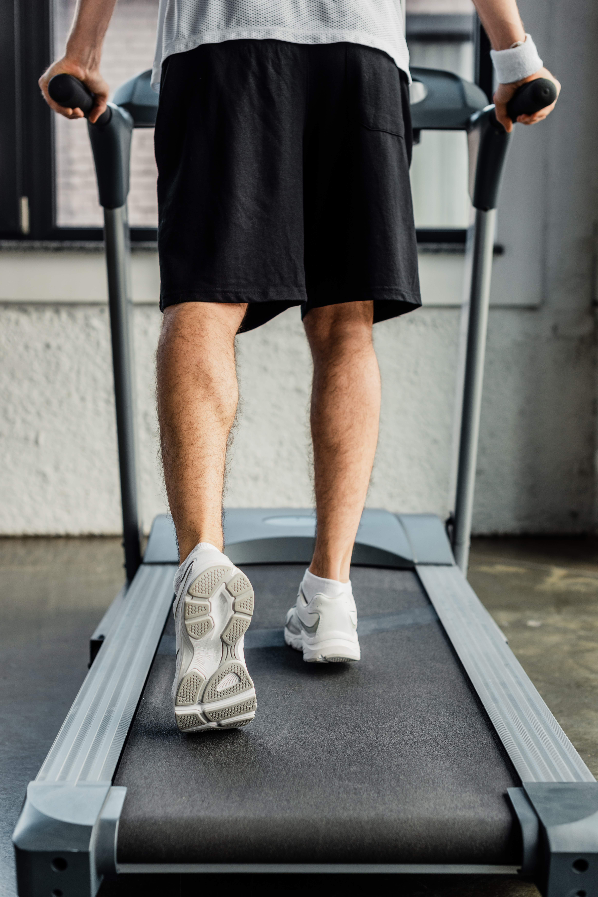

Forebyggelse rettes mod risikofaktorerne
Kolesterolsænkende medicin
Blodtrykssænkende medicin
Diabetesregulering
Tromboseprofylakse: Hjertemagnyl
Aflastning og anvendelse af egnet fodtøj
Se på Kram faktorerne og motiver/hjælp til en livsstilsændring:
Kost
Rygning
Alkohol
Motion/ manglende
Liselotte Brostrup Jensen
Notes:
Fælles for alle patienter med arterielle sår, hvad enten de kan tilbydes karkirurgi eller ej, er at der skal tilbydes hjælp til at rette en indsats mod den bagvedliggende åreforkalkning.
Undersøgelser viser, at man ved rygestop kan fordoble gangdistancen.
Man kan få hjælp til superviseret gangtræning og rygestop.

Slide 21
Referencer
Bermark, S., og Østergaard Melby, B. (2017). Sår og sårbehandling – en grundbog i sygepleje. København: FADL’s Forlag
Claudicatio intermittens - Region Sjælland - Vi er til for dig
folder-til-borger-november-2024.pptx

Slide 22
Udviklet af Liselotte Brostrup Jensen, koordinerende sårsygeplejerske, Midt- og Vestsjællands Hospital, Ortopædkirurgisk Ambulatorium (Slagelse og Næstved) I samarbejde med Sundhedsstrategisk Planlægning www.regionsjaelland.dk/saarbehandling

